Slide 1
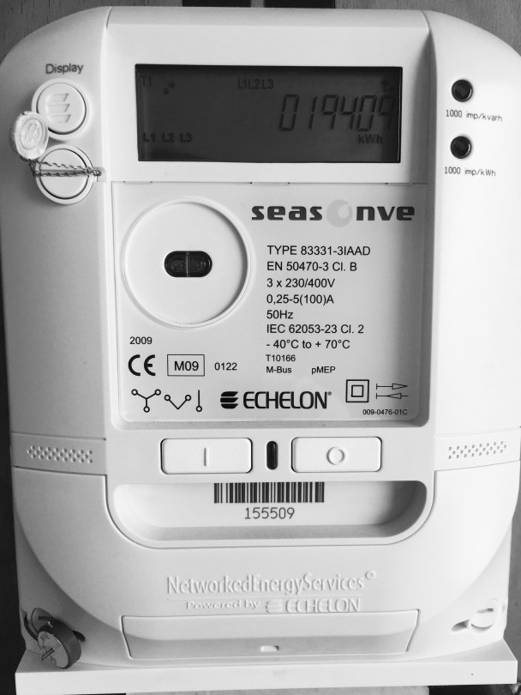
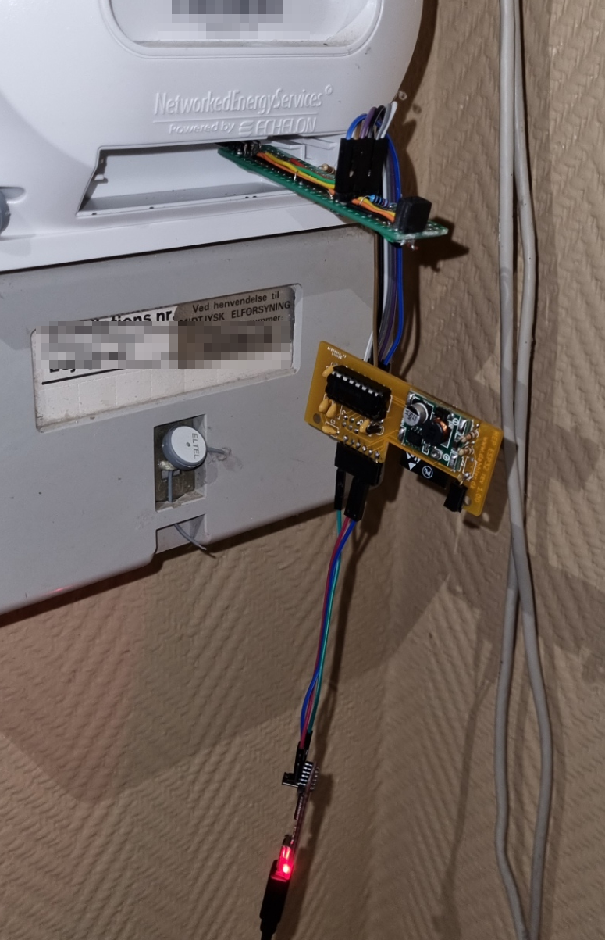
Echelon type 83331-3IAAD ”hack”

Slide 2
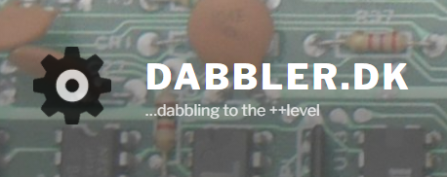
Hvem er vi?
Graves Kilsgaard Uddannet Datamatiker fra IT akademiet i Skive i 1995. Startede som systemadministrator, men har de sidste ca. 20 år gået over til primært at være arkitekt og systemudvikler, med speciale inden for MS SQL, Business Intelligence, integrationer og Microsofts ERP (AX / NAV / BC).
Arbejder i dag som cloudarkitekt og systemudvikler hos KMC a.m.b.a. i Brande.
Interessen for elektronik og 3D print steg da Arduino og Raspberry pi kom på markedet, hvorved det blev nemt og billigt at lave små DIY-projekter. Siden 2017 har nørderiet foregået sammen med Gert Lynge.
https://www.linkedin.com/in/kilsgaard/
graves@dabbler.dk
Gert Lynge
Uddannet Datamatiker fra IT akademiet i Skive i 1995.
Har ejet egen it-butik, været teknisk direktør for internetudbydere og arbejdet en del år som intern udvikler af økonomisystemer.
I de seneste år har Gert arbejdet som konsulent og udvikler indenfor økonomisystem (ERP) -branchen.
Gert er i dag chefudvikler i Herningvirksomheden SIMTEQ A/S (www.simteq.com), og laver løsninger i økonomisystemet Microsoft Dynamics 365 Business Central (tidl. NAV/Navision).
Ud over en smule elektronikundervisning som ung, har Gert fusket med elektronik nogle timer ca. en gang om ugen siden 2017 og sammen med Graves Kilsgaard.
https://www.linkedin.com/in/gertlynge/
gert@dabbler.dk
Notes:
Begge

Slide 3
Disclaimer
Samme ansvarsfraskrivelse som på vores blog: www.dabbler.dk
We are friends dabbling with electronics, software and .... stuff, and need a place to document whatever we learn.
We decided that if we share our questionable knowledge on this blog, others might find it useful or simply blow themselves up because we got it totally wrong :-)
Most information on this blog is probably stolen from somewhere else (sorry), misunderstood or simply plain wrong - so if you use it, it is your own risk and expense.
BEWARE - YOU HAVE BEEN WARNED!!! :-)
Enjoy!
Notes:
Gert

Slide 4

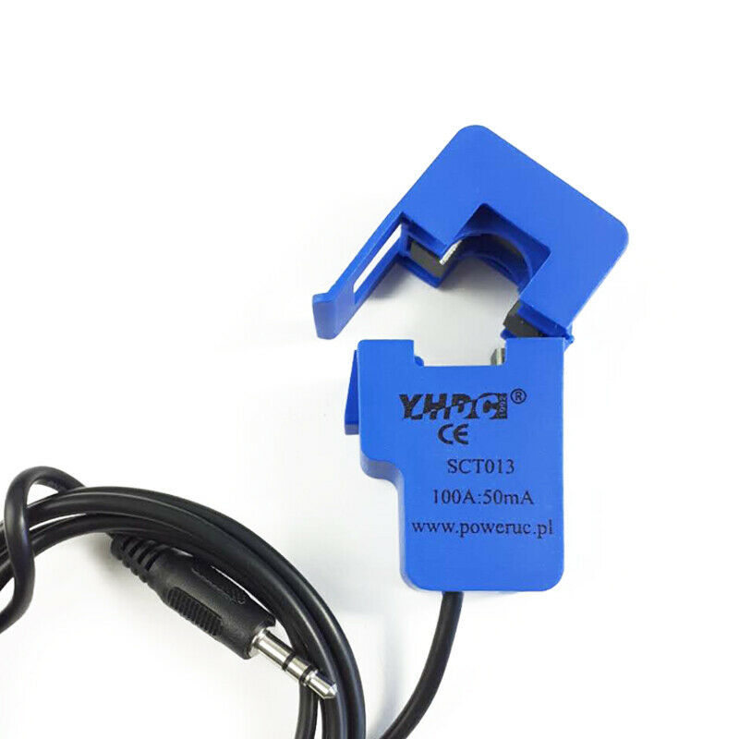
Før Sommerhack 2020
Hvad har andre forsøgt og hvad har vi forsøgt? Se evt. Poul-Henning Kamps indlæg og andres kommentarer på: https://ing.dk/blog/hvilken-elmaaler-har-du-120890
Tælle ”pulser” fra lysdiode / tælle omgange på drejeskive
Måling v.h.a. af induktion – se fx SCT013”non-invasive AC current sensor” på ebay.com
Løsning med pulsende elektrisk signal
Kommunikation via IR-øjet
Notes:
Graves

Slide 5

Sommerhack 2020
To foredrag fik os ”tændt” på vores gamle skuffeprojekt:
Data fra fjernaflæste elmålere – Christian Holmer Henriksen, N1 (https://n1.dk/)
Hvor sikker er vores ”smarte” el-målere egentligt – Thomas Ljungberg Kristensen, WelcomeSecurity (https://www.welcomesecurity.net/)
PS: For dem der deltog - det var os der vist fik nævnt ”API” en enkelt gang eller to ☺
Notes:
Gert

Slide 6
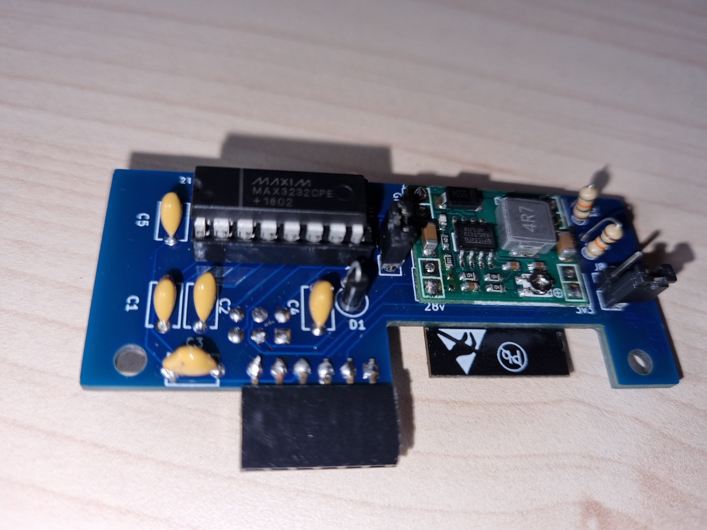
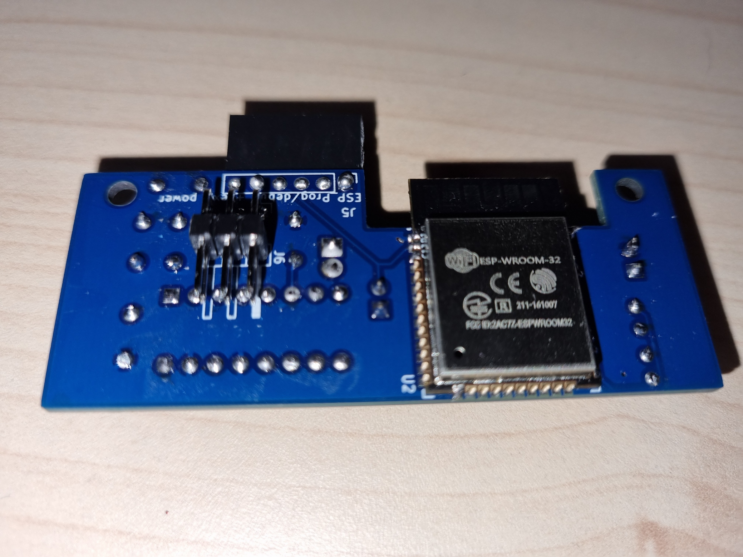
Sommerhack 2021
Nu har vi en fungerende prototype:
Multi-purpose Expansion Port (MEP) NB: MEP findes også i andre NES/Echelon måleren end type 83331-3IAAD. Nogle nyere har endda 2 MEP interfaces.
Passer i Echelon målerens MEP-”skuffe”
ESP32 (WIFI)
Strømforsynes fra elmåleren 1watt er tilsyneladende lige nøjagtigt nok…
Notes:
Graves

Slide 7
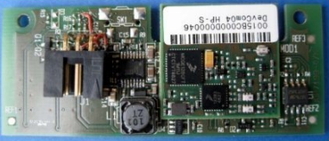
Processen
På opfordring fra Thomas kontaktede vi Energi Midt:
Norlys (Energi Midt) henviser til N1
N1 nægter adgang til IR port – krypteret og nøglerne MÅ ikke udleveres
N1 oplyser vi skal købe et Izar / M-Bus print, men kan ikke oplyse hvor det kan købes – men at det er udviklet af Develco (https://develco.dk/)
Vi finder en PDF og kan se det er ikke helt korrekt – det Develco har lavet er et ZigBee / MEP print (ikke Izar / M-Bus som er andre standarder) https://www.yumpu.com/en/document/view/10203117/08-peter-k-hansen-develco-specification-mep-esna (alternativt: https://www.dabbler.dk/wp-content/uploads/2021/08/08-Peter-K.-Hansen-Develco-Specification-MEP-ESNA.pdf)
Develco oplyser at det er en prototype og kun kan købes hvis vi vil bestille 100.000 stk.
Her opgav vi… Tak fordi i lyttede, nogle spørgsmål? ;-)
Notes:
Gert

Slide 8
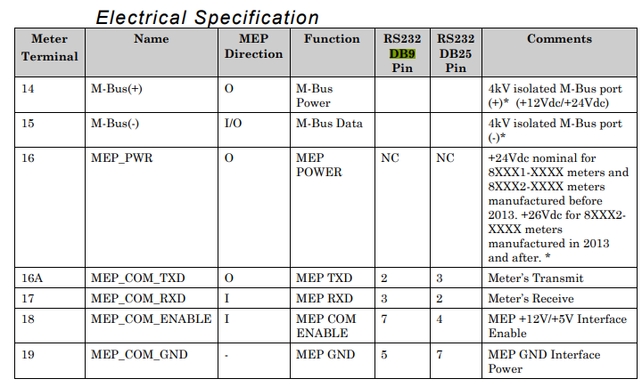
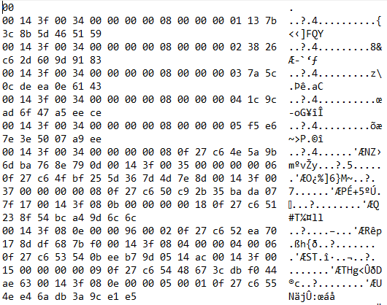
”Pludseligt lander et modul hos os” ☺
Gammeldags reverse engineering af PCB for at finde MEP 6 pins header pinout
Vi ”får fat” i CONFIDENTIAL PDF, med skrueterminalernes mening og at det er standard seriel/RS232
Datadump med USB-serial adaptere og ”man in the middle” print (9600,n,8,1)
Finder gammelt GitLab projekt der skulle være læsning af elforbrug på Echelon MEP port
GitLab projekt er ”vildand” – det vi ser i vores datadump er slet ikke de samme… Enten forstår vi ikke GitLab projektet eller også har det aldrig virket? https://ressel.fh-salzburg.ac.at/FREDOSAR-Frapps/Smartmeter/smartmeter-fredosar-application/-/tree/master/org.fredosar.application.device.smartmeter.echelon
Her opgav vi… Tak fordi i lyttede, nogle spørgsmål? ;-)
Notes:
Graves

Slide 9
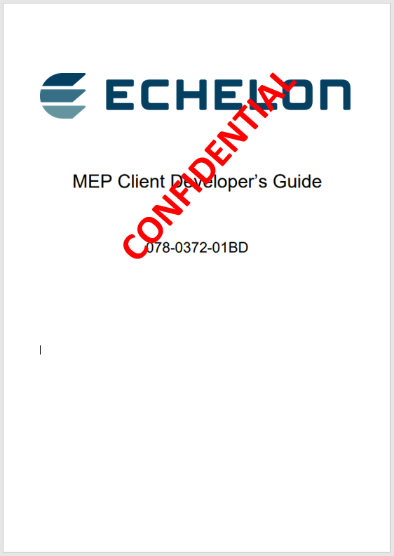
Skjult port med hemmelig protokol
I ren desperation skrev vi til NES’ (Networked Energy Services) support. Og forventede intet svar/ingen hjælp https://www.networkedenergy.com/
Vi fik et teams møde i stand med en Senior Vice President hos NES
Timing var perfekt, NES ville gerne hjælpe
Men MEP protokollen er hemmelig. Vi måtte underskrive Non-Disclosure Agreement (NDA) for at komme videre med projektet
Ukrypteret MEP port? Jo-vist, men med digest (checksum), der skal bruge nøgle som vi skal have fra N1
3 niveauer af nøgler – nogle ting kan læses men den ene men kun skrives af den anden:
”No key required”: …men ok at bruge en alligevel
MBK: MEP Basic key (aka BEK/Base Encryption Key)
MAK: MEP Advanced key (aka OMAK/Open Media Access Key)
At få nøgler ud af N1!?!??! Her opgav vi… Tak fordi i lyttede, nogle spørgsmål? ;-)
Notes:
Gert

Slide 10

N1 to the rescue
Helt som forventet ville N1 overhovedet ikke høre tale om at udlevere MAK nøglen… Efter sigende kan den bruges til næsten alt på interfacet og er unik per måler
Helt MOD vores forventninger ville N1 GERNE udlevere MBK nøglen, som umiddelbart kan læse alt hvad der er relevant for at følge forbruget – og mere…
N1 vil ikke have vi giver jer nøglen. Kontakt jeres el-handler (der hvor i køber jeres strøm) – de kan så bede netleverandøren (dem der ejer jeres ledning og måler, i vores tilfælde N1) om at udlevere nøglen til jer. Det gør de via en webform. I skal blot spørge efter: ”Læse-nøglen til elektronisk aflæsning af Echelon-målere (I skulle kunne sende forespørgslen videre til N1 via en webform, så de kan sende nøglen til mig)”. Det er nok en fordel at medsende oplysninger om installationsnavn/adresse, måler-nr. og installations-nr.
En MBK er på 16 eller 20 bytes, så hvad gør man når man får noget tilbage der ligner 10 hex encodede bytes? (fx ”53540BEEB79D0514AC00”). PS: Fiktiv nøgle ☺
Spildte meget tid på at beregne med forkerte nøgler og på de første af de pakker som vi dumpede fra ZigBee / MEP printet – vi kunne IKKE beregne samme digest (checksum) og måleren ville ikke svare…
Her opgav vi… Tak fordi i lyttede, nogle spørgsmål? ;-)
Hej Norlys,
Jeg har fået at vide kan jeg kan rekvirere en læse-nøgle til elektronisk aflæsning af min Echelon måler via jer.
(I skulle kunne sende forespørgslen videre til N1 via en webform, så de kan sende nøglen til mig).
Vil i sætte det i gang?
Mit målernr. er:
Mit installationsnr. er:
Med venlig hilsen
Navn
Email
Etc.
Notes:
Graves

Slide 11


NES to the rescue
Vi fik igen hjælp fra en teknisk kontakt hos NES:
Selv om det N1 udleverer ligner en 10 byte hex encoded string, så er det faktisk en ASCII string. Dvs. man skal tage ASCII værdien fra hver tegn og får dermed de krævede 20 bytes! PS: Hvem f**den hos N1 eller NES har besluttet at koden skulle ligne en hex string når det ikke er en hex string!?!?!?
ZigBee / MEP modulet prøver med flere forskellige nøgler indtil den finder den rigtige (den har formentligt flere indbygget i softwaren), så eftersom vi kun kiggede på de første pakker der blev sendt fra modulet – så vi aldrig en digest, der blev beregnet med den MBK vi har!
Success! Vi har nu alle brikkerne til ”puslespillet” – nu skal de blot lægges!
Notes:
Gert

Slide 12
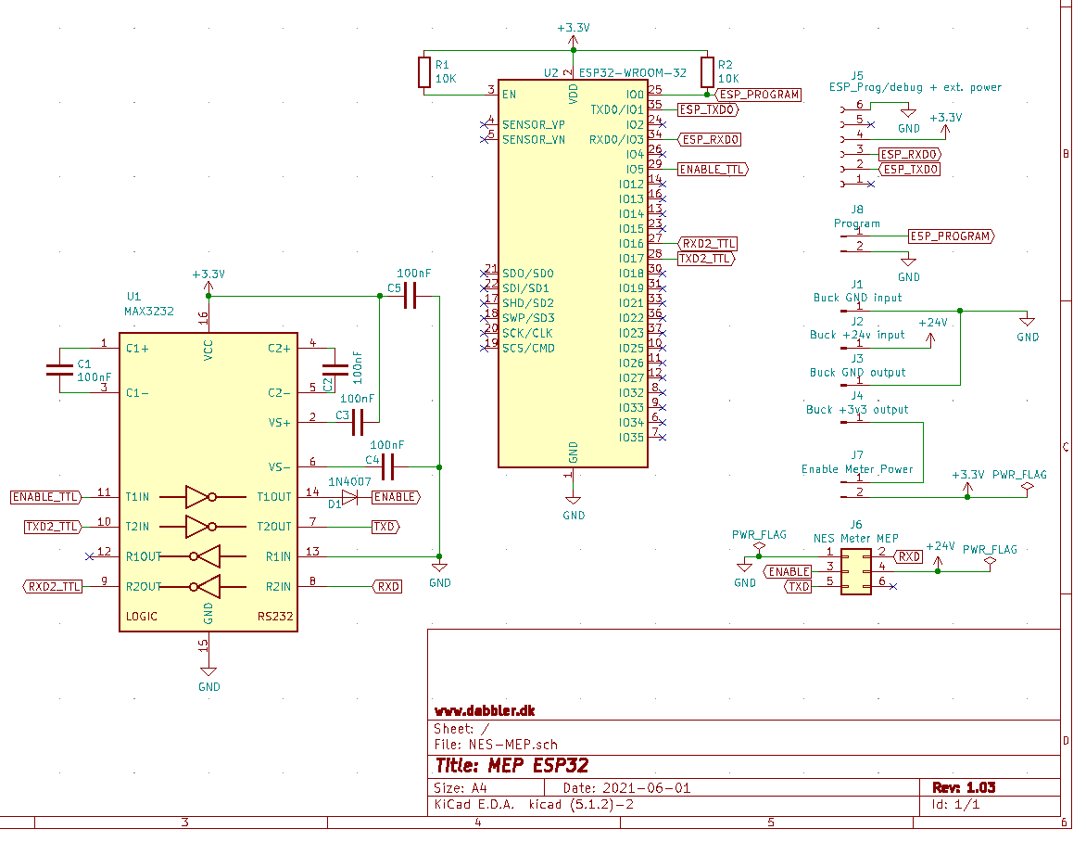
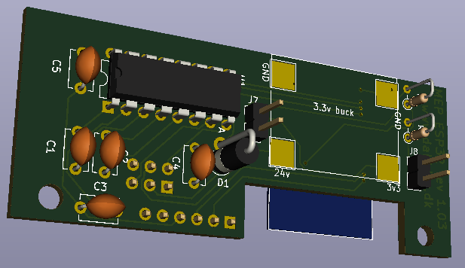
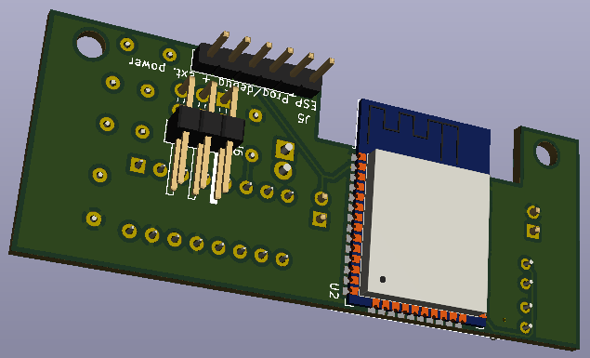
Hardwaren – efter et par revisioner ☺
Begrænset plads: 60 (70) * 28 mm
Begrænset strømforbrug: max 1 watt
Notes:
Graves

Slide 13
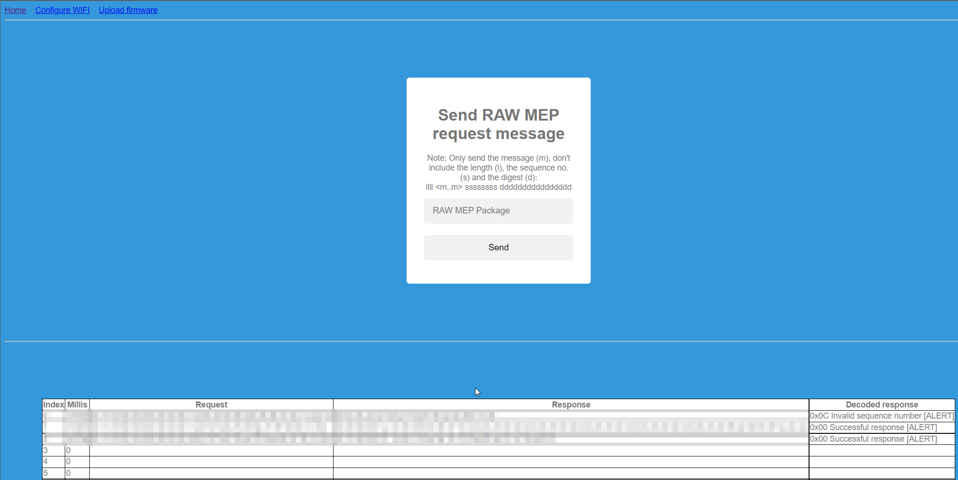
Softwaren – stadig lidt rå
Notes:
Gert

Slide 14

Den hemmelige MEP protokol (1/3)
Non-Disclosure Agreement
…sorry…
Notes:
Begge

Slide 15
Den hemmelige MEP protokol (2/3)
Men lidt kan vi da fortælle:
MEP protokollen er langt mere kompleks end man ville gætte
I måleren findes der 80 tabeller og 30 procedurer
Procedurer afvikles ved at skrive dem i en tabel og senere aflæse resultatet. De kan som option afvikles flere ad gangen i en transaktion
Der er (begrænset) mulighed for at konfigurere og skrive i displayet, mulighed for at andre målere kan aflevere data, som så kan medsendes el-forbrugsdata når måleren automatisk aflæses
Der er mulighed for at man fra central hold kan sende filer (fx ny firmware) til MEP modulet
Rigtigt mange aspekter af el-leverancen kan aflæses: forbrug (til dato og løbende), frekvens, faseforskydning osv.
MEP-moduler kan registrere sig på målerne (der vises et M i displayet), men det er ikke nødvendigt hvis man kun læser fra måleren. Modulet kan de-registrere sig igen
Flere aspekter omkring M-Bussen kan kontrolleres fra MEP
Disclaimer:
TBD: Vi ved endnu ikke hvilke dele af protokollen, der bliver frigivet – og visse af ovenstående funktioner kræver MAK-nøglen (som N1 ikke vil udlevere). Så flere af disse funktioner bliver IKKE muligt med den adgang vi får.
Notes:
Graves

Slide 16
Den hemmelige MEP protokol (3/3)
Datapakker der sendes og modtages er binære bytes (dvs. ikke umiddelbart læsbart)
Felter i datapakker kan være forskellige datatyper, fx bit, byte, word, long, ASCII strings etc.
De pakker der sendes til måleren består af:
Datapakken (ved skrivning)
Fortløbende sekvensnr. på pakken
Læse/skrive kommando, med parametre (fx position og længde af data der læses/skrives)
Digest (en form for checksum, der beregnes ud fra pakkens indhold og den anvendte MAK-/MBK-nøgle)
Pakkens længde
De pakker der modtages fra måleren består af:
Digest (en form for checksum, der beregnes ud fra pakkens indhold og den anvendte MAK-/MBK-nøgle)
Pakkens længde
Status-byte
Datapakken
Måleren kan sende et alarm-flag til MEP modulet, og MEP modulet SKAL håndtere dette ved at aflæse fejllog mv. Ellers black-listes modulet…
Notes:
Gert

Slide 17

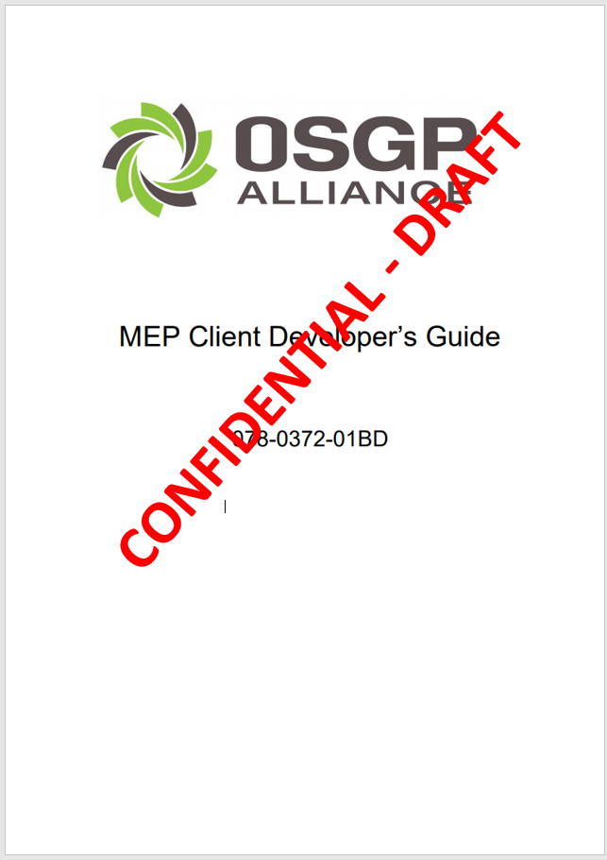
Er det Juleaften nu?
”Vores” Senior Vice President hos NES er også bestyrelsesmedlem i OSGP Alliance og derudover vist også selv lidt af en ”tinkere”…
…han var i øvrigt med i det Echelon-team, der solgte de fleste (alle?) Echelon målerne til elselskaberne i Danmark…
…og har besluttet at read-only delene af MEP- og IR-protokollen skal frigives som en form for ”open source” i OSGP Alliance regi https://osgp.org/
IR-protokollen ER frigivet som OSGP Alliance dokument
Ting tager tid, men vores kontakter hos NES og OSGP Alliance arbejder i øjeblikket på at omforme ”MEP Client Developers Guide” til et OSGP Alliance dokument, der kun indeholder de ting der skal bruges for at kunne læse fra måleren.
Så ”om lidt” kan du selv lave hardware og software til MEP. Release date? Q4 2021 – hold øje med https://osgp.org og https://www.dabbler.dk
Notes:
Graves

Slide 18

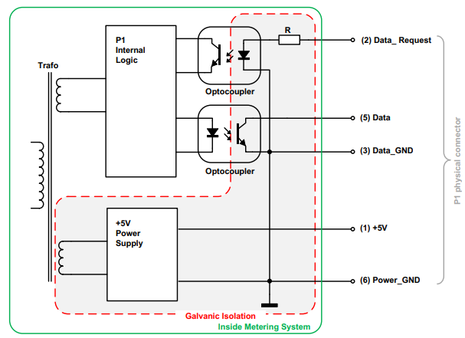
What’s next?
INTET er fastlagt – tiden og fantasien sætter grænserne!
Indlæg om forløb på www.dabbler.dk (er klart, men vi ville først holde dette indlæg)
Indlæg om protokol-detaljerne på www.dabbler.dk (når vi er fri af vores NDA med NES / når de har frigivet protokolbeskrivelserne)
Dele hard- og software på GitHub og få flere involveret?
Hard- og Software idéer:
Beskyt med login+password så ”siderne” kan deles på nettet
Konfiguration udbygges med MBK, login+password etc.
Tinkering side forbedres
Ny side med dashboard med løbende opdatering (grafisk præsentation?)
MQTT med løbende målinger og low level protokol
Webservice med løbende målinger og low level protokol
”Ny” RJ12 standard (kaldet P1 i Holland og H1 i Sverige)
Integration mod div home automation systemer
Notes:
Gert

Slide 19

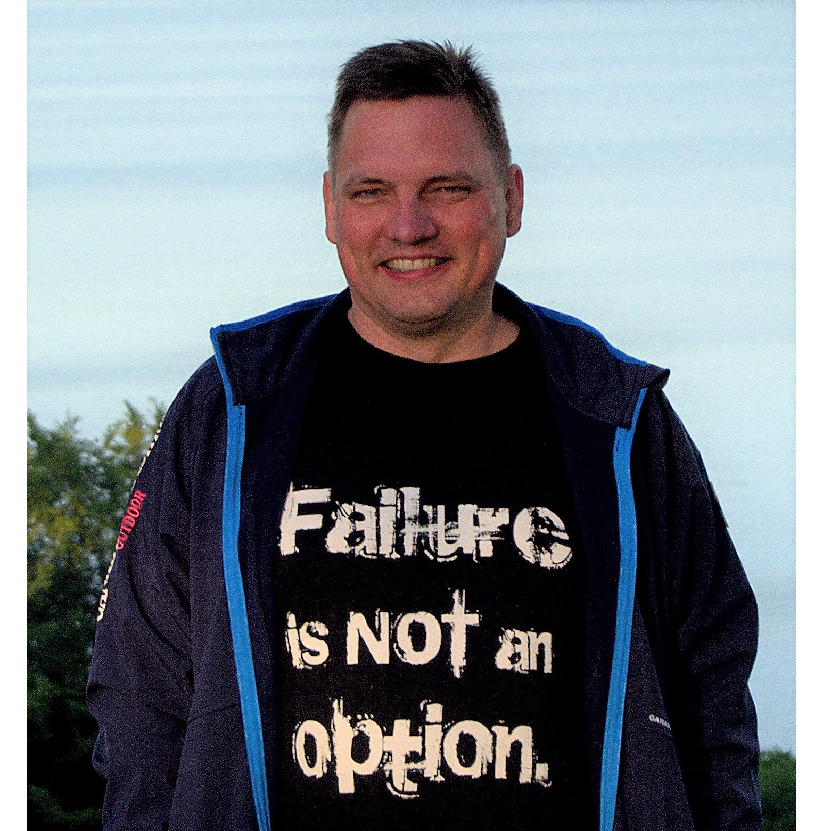
Spørgsmål? + kontaktinformation
Graves Kilsgaard https://www.linkedin.com/in/kilsgaard/
graves@dabbler.dk
Gert Lynge
https://www.linkedin.com/in/gertlynge/
gert@dabbler.dk
Notes:
Begge

